Slide 1
«Определение чистоты воздуха по лишайникам
(методом лихеноиндикации)»
Муниципальное бюджетное общеобразовательное учреждение средняя общеобразовательная школа №5
Выполнили
ученицы 9б класса:
Лыщенко Ксения
Зайцева София
Нагаевская Виктория
Руководитель: Ларченко А.А.

Slide 2
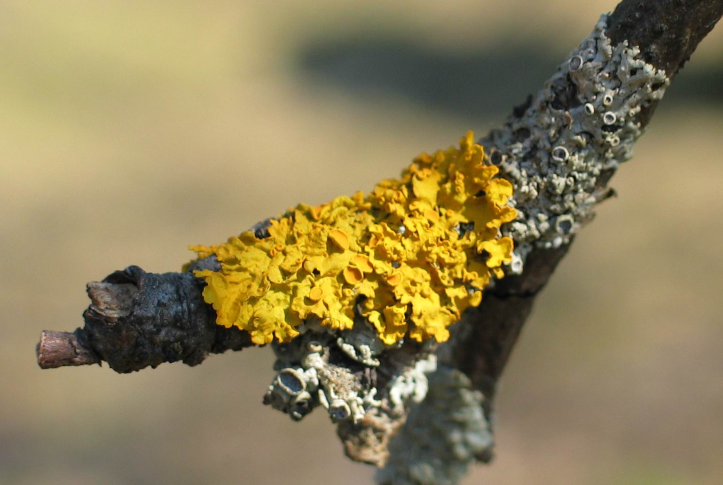
«Человек совершил огромную ошибку, когда возомнил, что может отделить себя от природы и не считаться с её законами».
Вернадский В. И., русский учёный, естествоиспытатель, основатель геохимии, биогеохимии, радиогеологии, общественный деятель.
Тема проекта:
Определение чистоты воздуха на территориях: школы, СДЮСШОРА, территории ГРЭС-а, расположенных в Калининградской области г.Светлого методом лихеноиндикации.
Задачи и цели:
Изучить литературу и другие источники информации по теме проекта;
Проверить возможность использования лишайников для проведения мониторинга чистоты воздуха;
Закрепить навыки научно-исследовательской работы с природными объектами;
Определить чистоту воздуха на предлагаемых территориях г. Светлого;
Актуальность:
Проведя мониторинговые исследования атмосферного воздуха привлечь внимание населения г.Светлого к проблеме загрязнения воздуха (если такова имеется).
Объект исследования:
Лишайниковая флора г.Светлого.
Гипотеза:
Наш город является чистым местом, но загрязняя окружающую среду, человек ухудшает качество жизни.
Методы:
Маршрутный,
Интернет,
Фильм «Лишайники»,
Сравнение результатов,
Тестовая форма,
Обработка полученных данных.

Slide 3
Основная часть
Лишайники – один из перспективных объектов для биоиндикации, поэтому данный объект подходит для выявления загрязнённости воздуха в городе.
Эти организмы очень чувствительны к загрязнению среды обитания.
На них избирательно действуют вещества, увеличивающие кислотность среды (SO2, HF, HCL, No2) – газообразные.
Большинство лишайников поселяются на непригодных для других растений местах (в глинистой сухой почве, камнях, деревьях).
У них нет жёсткого, гибкого неминерального покрытия (кутикулы) , благодаря чему газообмен происходит свободно через всю поверхность.
Лишайники состоят из двух совершенно различных организмов: водоросли, гриба и образуют самостоятельную группу.
Окрашены они в разные цвета: белый, ярко-жёлтый, оранжевый, розовый, красноватый, голубоватый, серый, оливковый, коричневый.

Slide 4
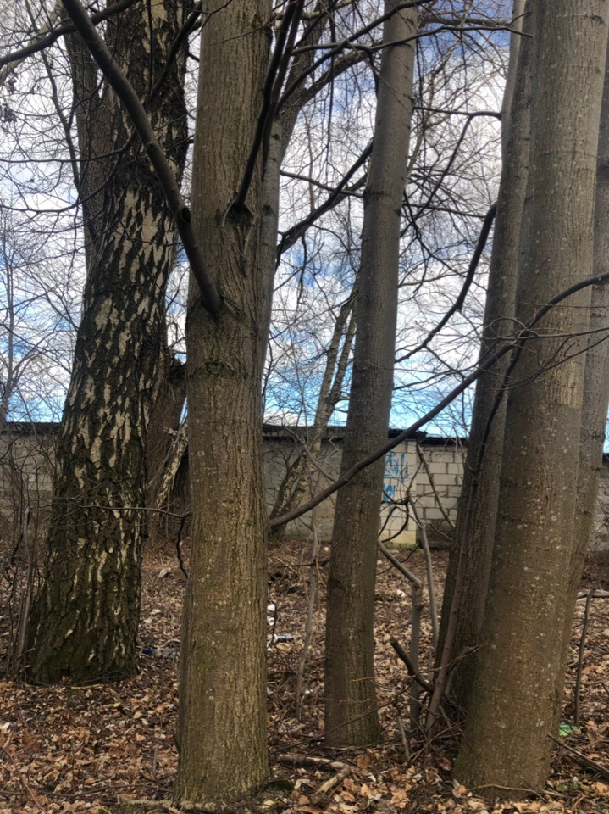
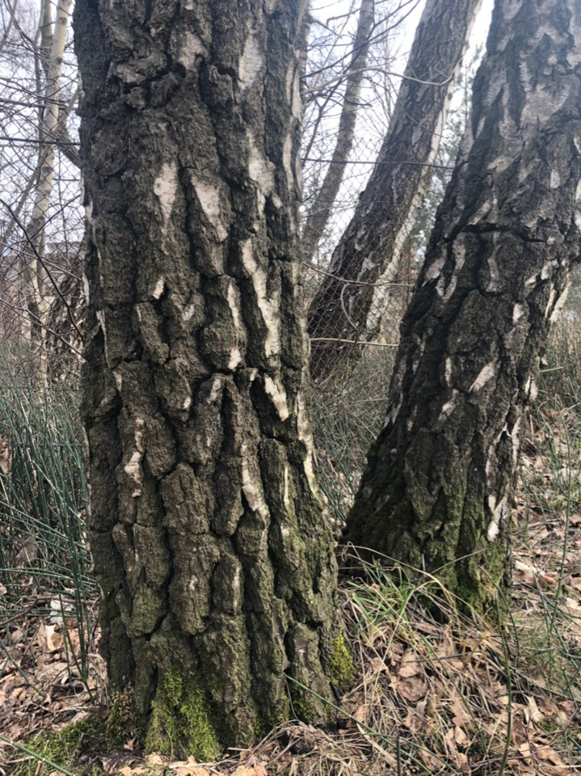
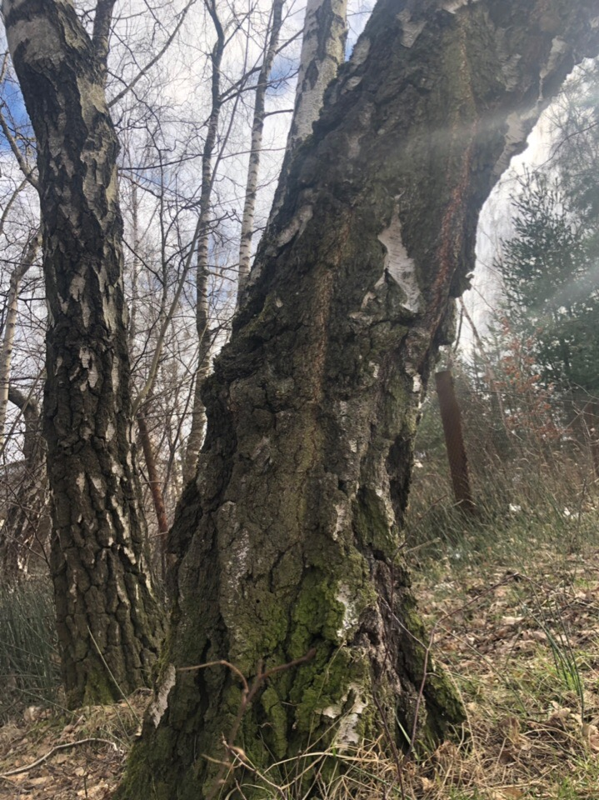
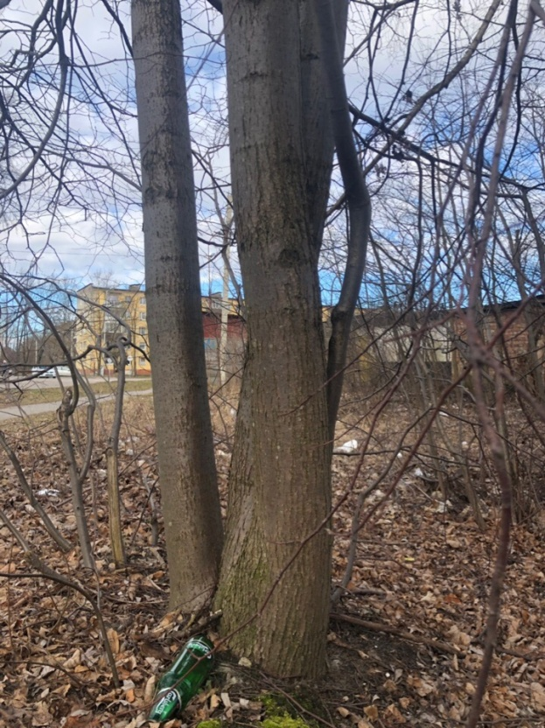
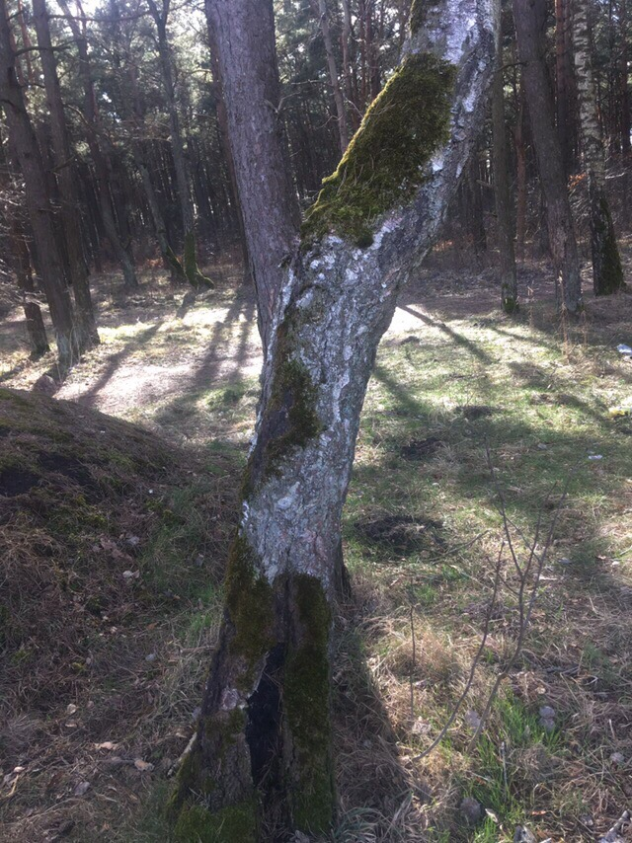
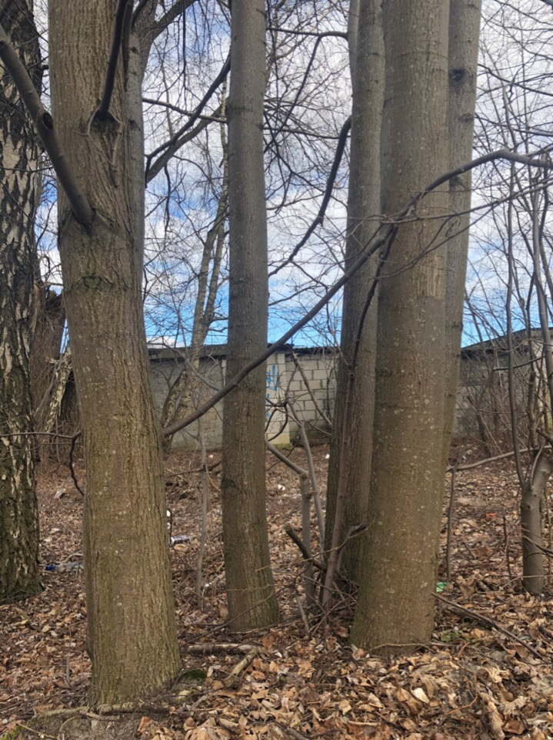
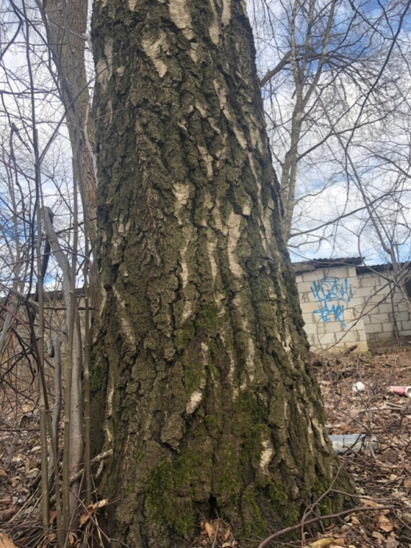
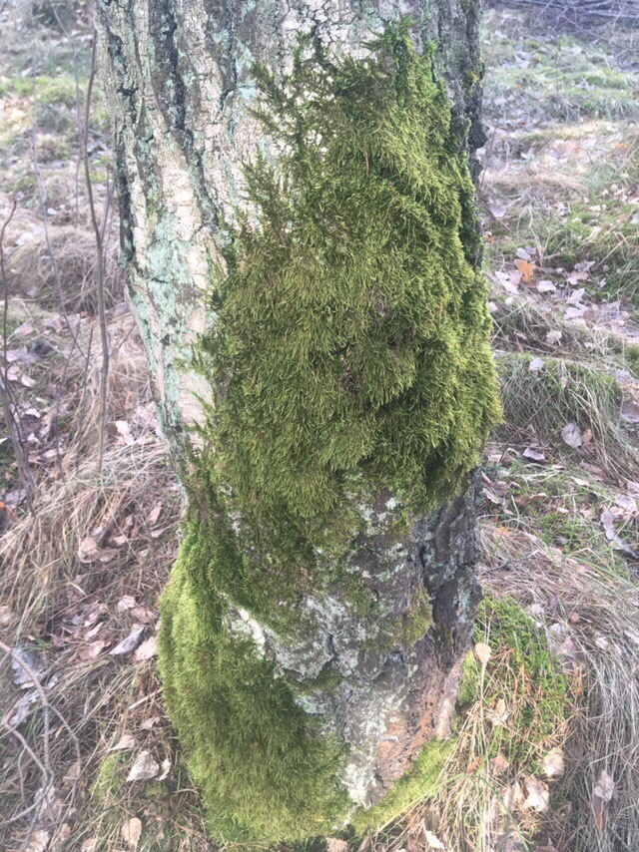
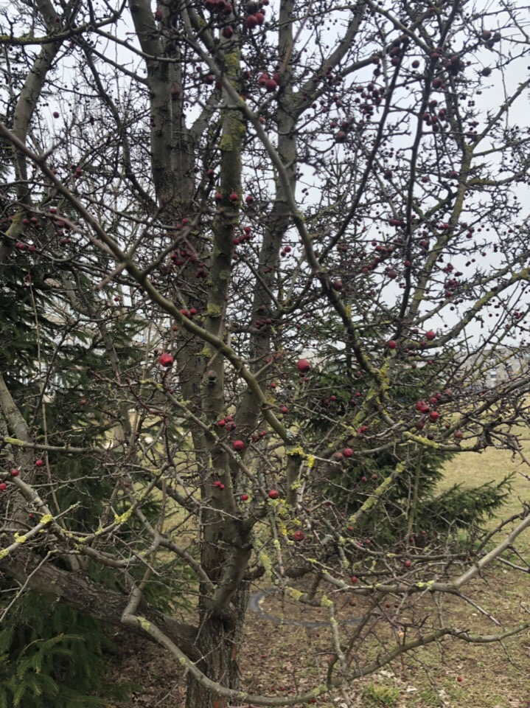
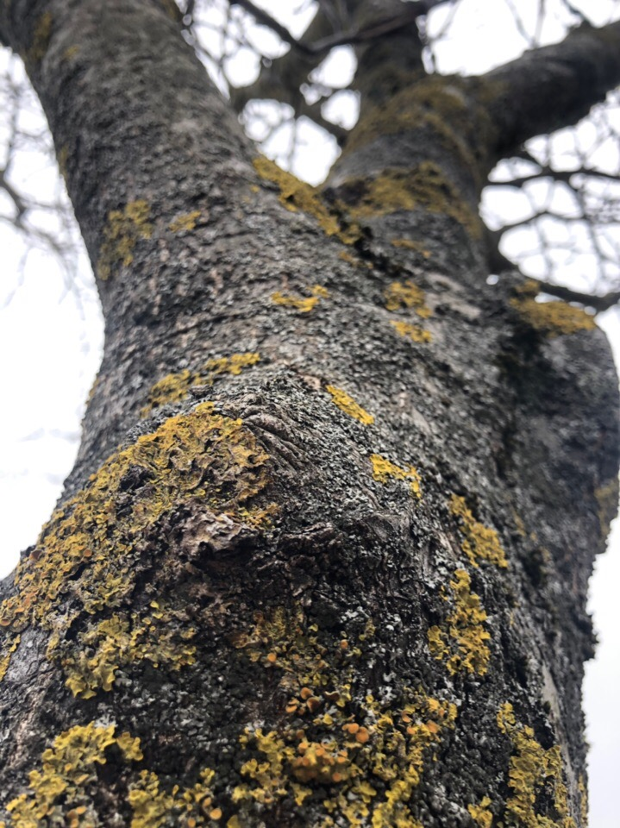
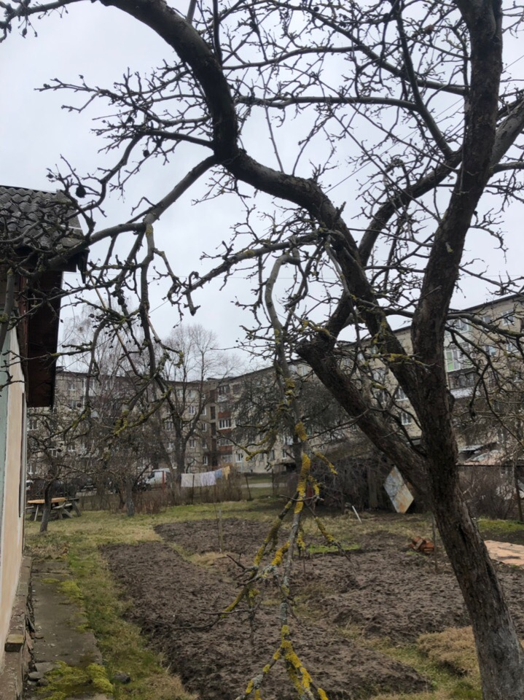
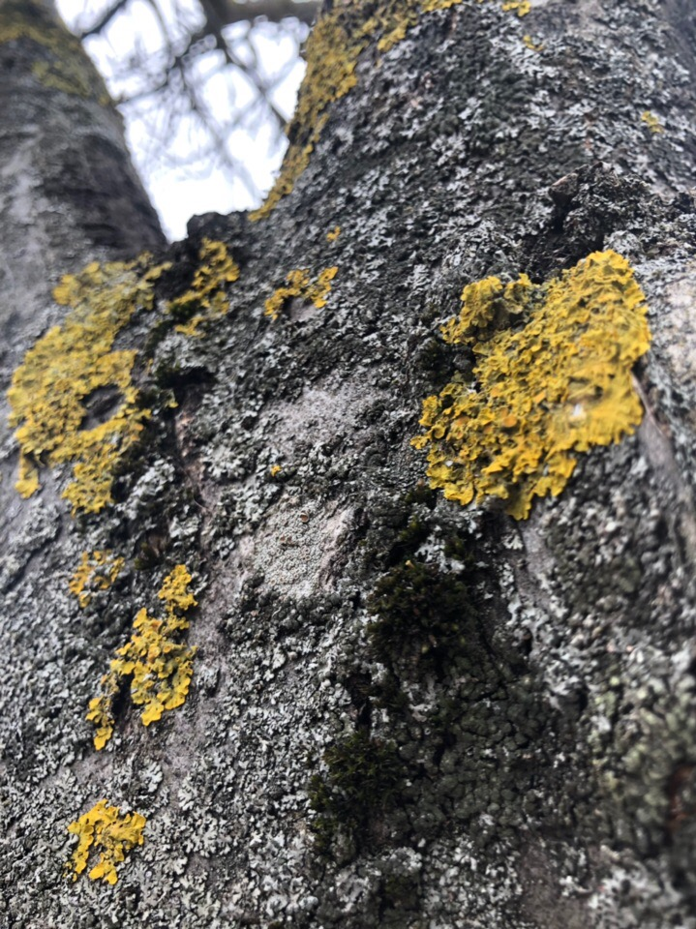
Наши наблюдения

Slide 5
Таблица
Признаки | Дерево №1
 | Площадка 1 (ЛЕС) | Площадка 2 (ГРЭС)
Общее количество видов лишайников, в том числе:
кустистых | 0 | 0
накипных | 4 | 2
Степень покрытия древесного ствола лишайниками (%) | 40 | 25

Slide 6
Опрос учащихся
1) Знаете ли вы, что такое лишайники?
A)Смесь грибов и водорослей.
B)Нет, не знаю.
C)Просто водоросли.
2) Знаете ли вы какую пользу они приносят?
A) Очищают воздух.
B) Нет, не знаю.
C) Загрязняют воздух.
Знаете ли вы, что такое атмосфера?
Какие виды загрязнений атмосферы вы знаете?
Из каких источников СМИ вы слышали о данной проблеме?
Как вы считаете, окружающая среда влияет на здоровье людей?
Знаете ли вы, что такое экологическая катастрофа?
Знакомы ли вам меры борьбы с загрязнением окружающей среды?
АНКЕТИРОВАНИЕ ПРОШЛИ 25 УЧАСТНИКОВ

Slide 7
Итог опроса
1.
__
__
__
2.
__
1. Знаете ли вы, что такое атмосфера?(ответить смогли)
Правильно -__
Нет -__
2. Какие виды загрязнений атмосферы вы знаете?
Радиация -__
Биологические -__
Тепловые -__
Химические -__
Электромагнитные поля -__
Другое -__
3. Из каких источников СМИ вы слышали о данной проблеме?
Телевизор -__
Газета, журнал -__
Интернет -__
4. Как вы считаете, окружающая среда влияет на здоровье людей?
Да -__
Нет -__
5. Знаете ли вы, что такое экологическая катастрофа?
Знаю -__
Приблизительно -__
Не знаю -__
6. Знакомы ли вам меры борьбы с загрязнением окружающей среды?
Да -__
Нет -__
Таким образом большинство учащихся знают о загрязнении окружающей среды и атмосферы(это защитный купол от всяческого рода угроз из космоса)

Slide 8
Вывод
Таким образом, в результате проведенных исследований установлено, что самый чистый воздух по определению с помощью лишайников районе, удалённом от трассы.
А самой грязной воздушной средой обладает часть города (ГРЭС-а), где имеется завод. железная дорога, машины, пожарная станция.
Около школы лишь один вид лишайников, так как там проезжает очень много машин, но они всё же смогли приспособиться к данному месту.
Выявлено, что большая часть лишайников обитает на деревьях.
На территории города обнаружено 2 вида лишайников (накипной и кустистый), которые хорошо произрастают, так как воздух не содержит вредных примесей.
Чем ближе расположены деревья к проезжей части, тем меньше на них встречается лишайников.

Slide 9
Ресурсы
https://xn--j1ahfl.xn--p1ai/library/metodika_opredelenie_chistoti_vozduha_po_lishajnikam_070422.html
https://school-science.ru/2/1/31419
https://yandex.ru/images/search?text=%

